Slide 1
অন-লাইন ক্লাসে সবাইকে স্বাগতম

Slide 2
শিক্ষক পরিচিতি
মোঃ মুরশিদুর রহমান
ইবতেদায়ি ক্বারি
খিলবাইছা রাহমানিয়া ফাজিল মাদ্রাসা
সদর লক্ষ্মীপুর

Slide 3
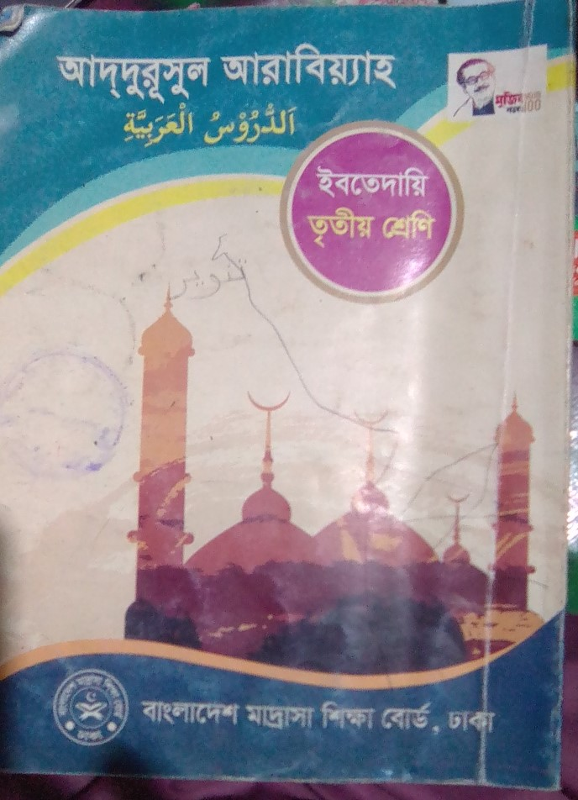
পাঠ পরিচিতি
বিষয়ঃআরবি
শ্রেনিঃইবতেদায়ি ৩য়
অধ্যায়ঃ ২য়

Slide 4
শিখনফল
১। গদ্যাংশের শাব্দিক অর্থ বলতে পারবে ।
২। ইবারতটুকুর বাংলায় অনুবাদ করতে পারবে
৩। অনুশিলনির প্রশ্ন গুলোর উত্তর দিতে পারবে ।

Slide 5
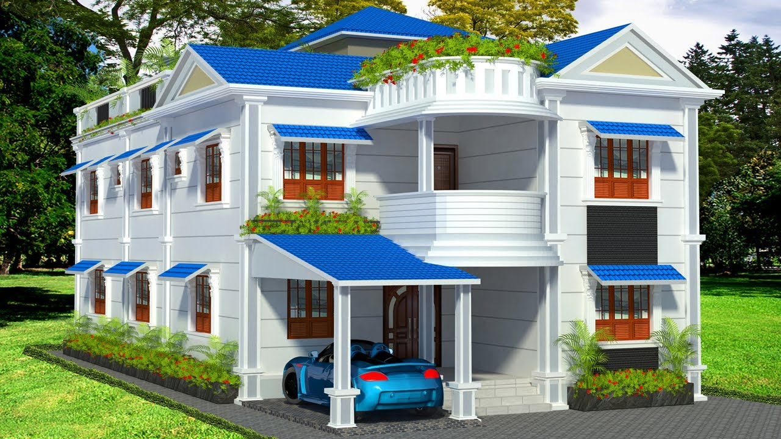
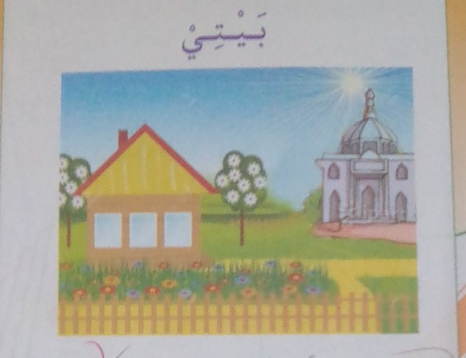
নিচের ছবি গুলোর প্রতি লক্ষ কর

Slide 6
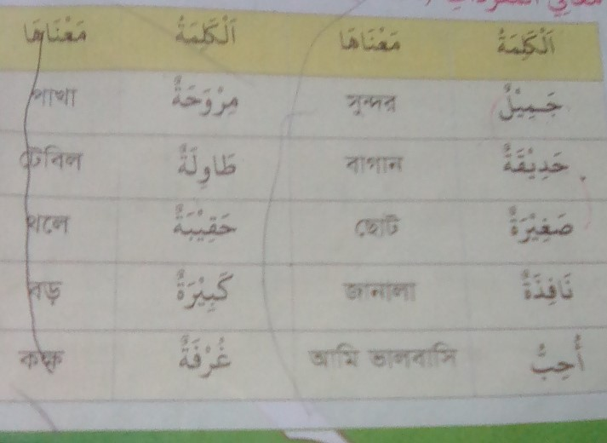
নিরব পাঠ (শব্দার্থ গুলো শিখে নাও)

Slide 7
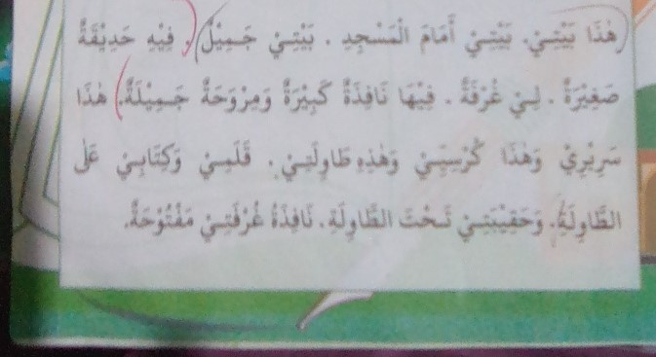
নিরব পাঠ

Slide 8
বাংলায় অনুবাদ
এটা আমার ঘর,আমার ঘর মসজিদের সামনে,আমার ঘর সুন্দর,এতে রয়েছে ছোট ১টি বাগান ,আমার কক্ষে রয়েছে বড় ১টি জানালা,সুন্দর
পাখা।এটা আমার খাট এটা আমার টেবিল,এটা আমার চেয়ারআমার কলম ও বই টেবিলের উপরে আর আমার ব্যাগ টেবিলের নিচে ,আমার কক্ষের জানালা খোলা ।

Slide 9
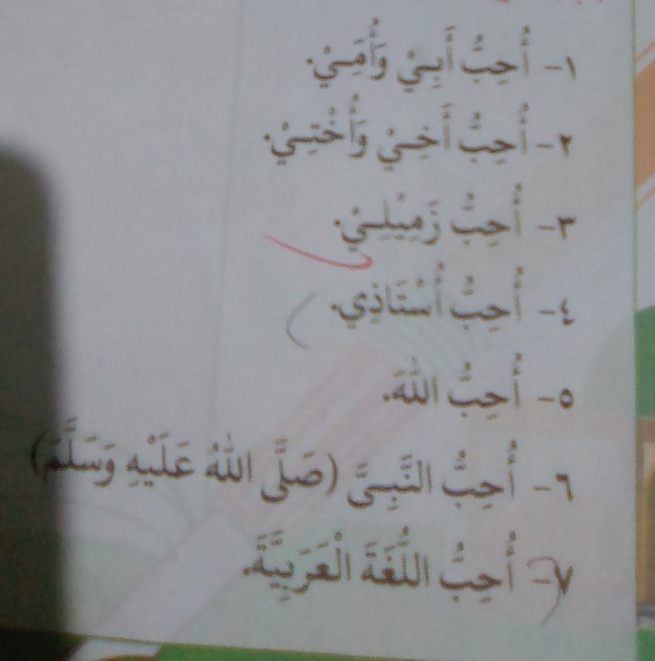
একক কাজ
বাংলায় অনুবাদ কর

Slide 10
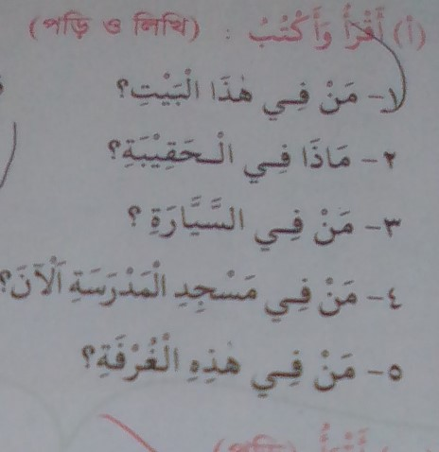
বাড়ির কাজ

Slide 11
সবাইকে ধন্যবাদ

